Slide 1
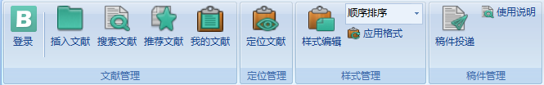
比美特写作指导
登录
文献管理
定位管理
样式管理
稿件管理

Slide 2
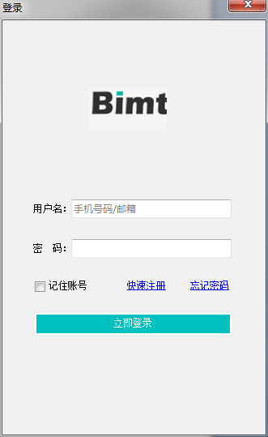
登录
记住密码
快速注册
忘记密码

Slide 3
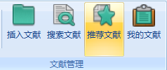
文献管理
插入文献
搜索文献
推荐文献
我的文献

Slide 4
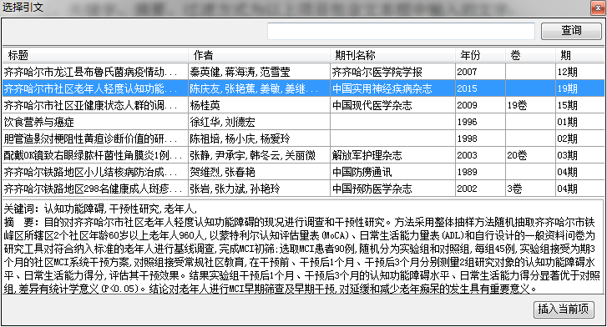
插入文献
引用文献
过滤查询
查看详情

Slide 5
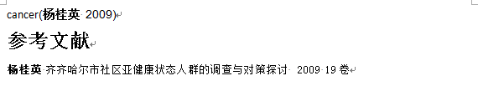
引用文献
单击插入当前项后将在当前光标处插入文中引文，在末尾插入文末引文，具体样式由样式编辑模块决定。

Slide 6
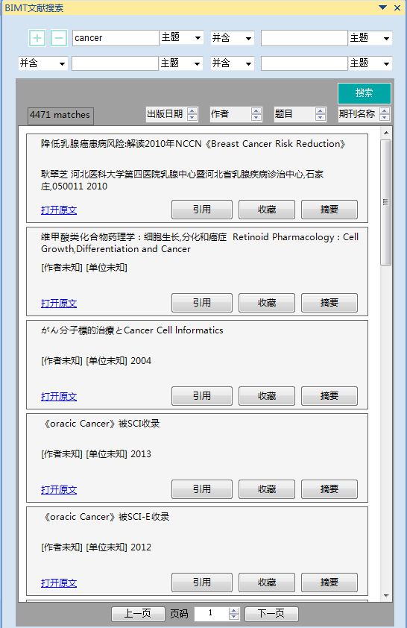
搜索文献
条件搜索
引用文献
收藏文献
查看摘要
打开原文

Slide 7
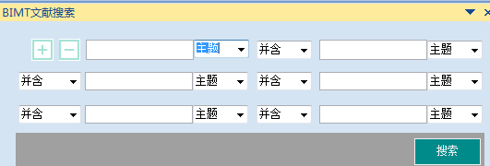
条件搜索
可以通过途中加号进行条件添加
最多支持9条，同时可以通过减号
进行条件删除移除。过滤条件包
括主题、关键词、作者、摘要、
关键词等；
过滤逻辑包括并含、或含、不含；

Slide 8
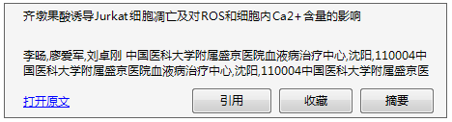
引用文献
具体效果同插入文献的引用当前项。

Slide 9
收藏文献
点击收藏按钮将会将此文献条目收藏到本地文献记录中。收藏后你可以对文献进行内容编辑或供以后文献引用操作。

Slide 10
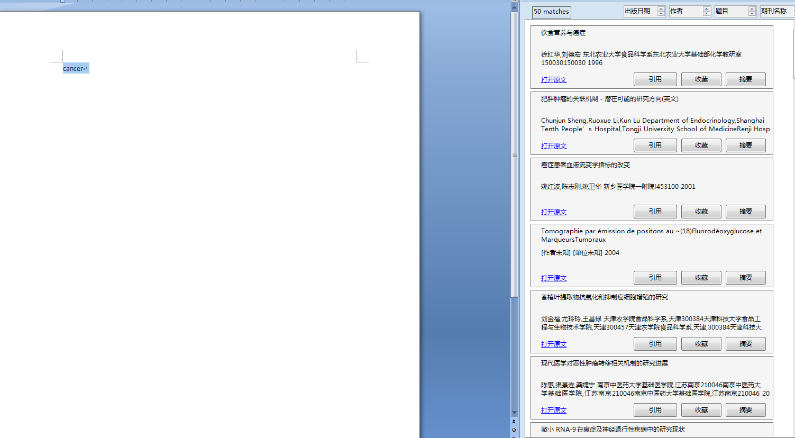
文献推荐
推荐文献
文献排序

Slide 11

定位文献
将光标放在文中引文范围内，单击定位
文献可跳转到文末引文并将对应条目选
中。

Slide 12
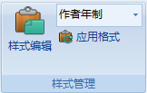
样式管理
样式编辑
样式列表
应用样式

Slide 13
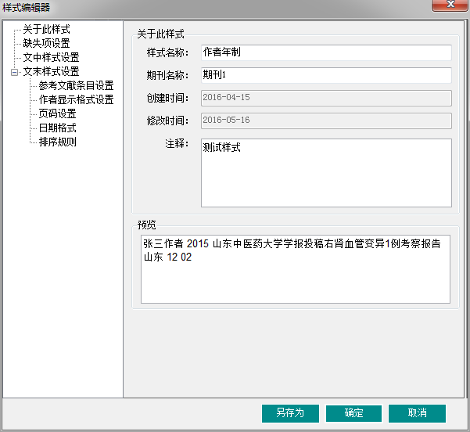
样式编辑
关于此样式
缺失项设置
文中样式设置
参考文献条目设置
作者显示格式设置
页码设置
日期格式
排序规则
另存新样式

Slide 14
关于此样式
关于此样式记录了样式的基本信息
包括名称、关联期刊、创建时间、
修改时间、注释及预览效果信息。

Slide 15
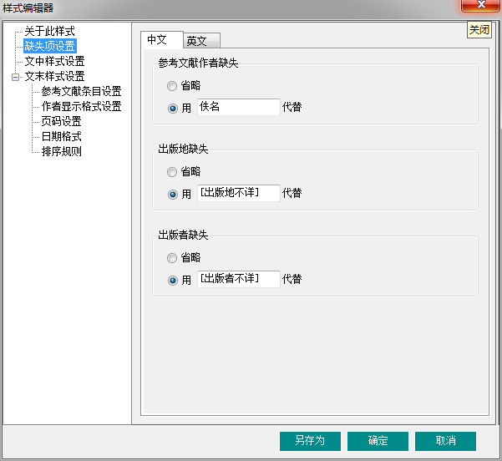
缺失项设置
当所引用的文献关键信息缺失时
可以使用缺失项设置的内容进行
相应替换、替换字段包括作者、
出版地、出版者。同时中英文文
献可分别设置。

Slide 16
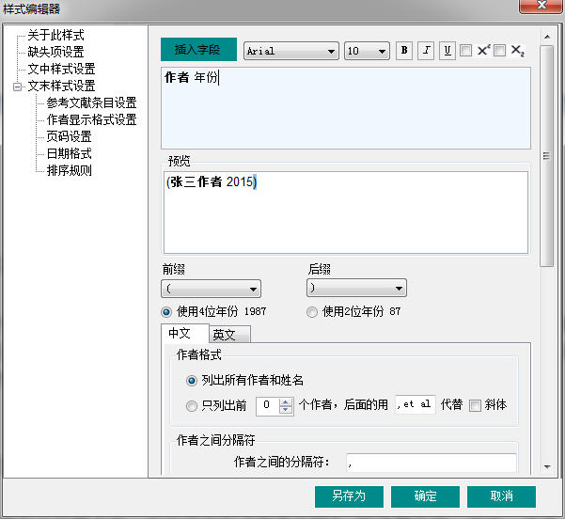
文中样式设置
文中可设置项目包括文中样式
字段前后缀、字体、字号、作
者显示规则、复合文献排列规
则等多种设置，同时可实时显
示设置后的预览效果。

Slide 17
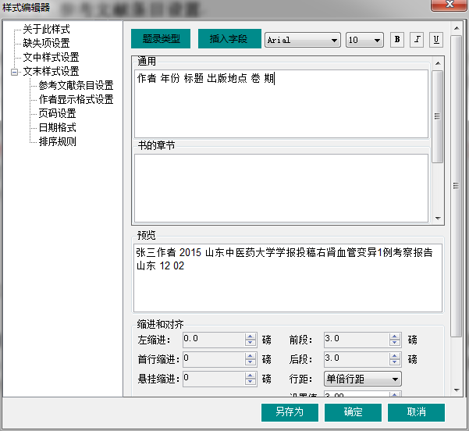
参考文献条目设置
本模块主要设置文末引文的模板
及字段的字体、字号、引文的段
落样式缩进行距等和最终的引用
的展示效果。

Slide 18
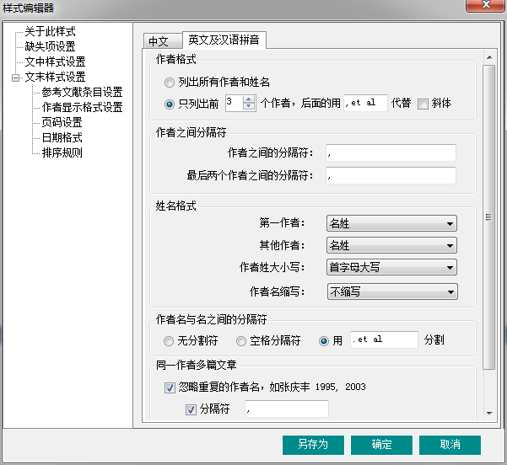
作者显示格式设置
作者显示格式设置包括对中英文
文献作者的不同设置，规则包括
作者显示数量、作者名姓排列规
则及作者之间的分隔符等。

Slide 19
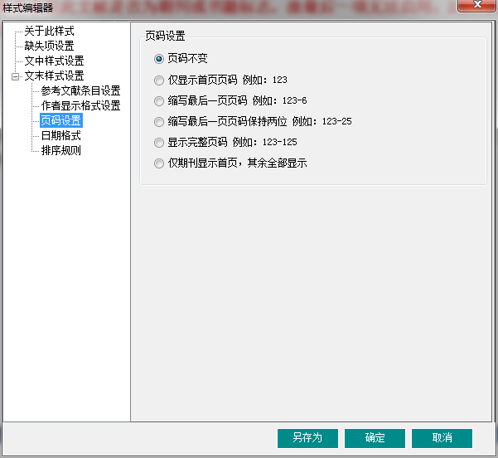
页码设置
针对文献信息中的页码进行
设置，具体方式如右图。

Slide 20
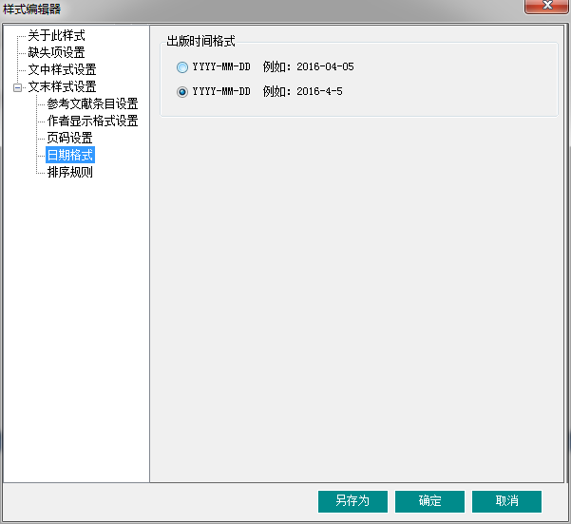
出版时间设置
本模块可格式化文末引文的
出版时间字段，具体样式如
右图。

Slide 21
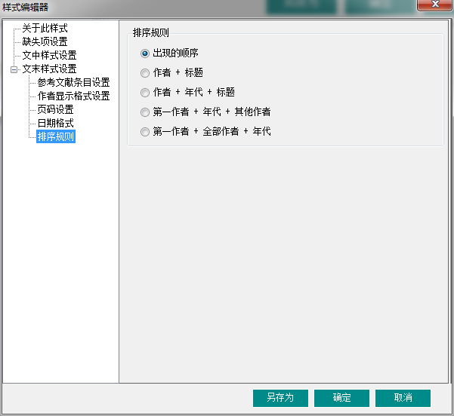
排序规则设置
本模块可针对文末引文的排序
进行设置，排序规则包括按照
出现顺序、作者+标题、作者+
年代+标题等。

Slide 22
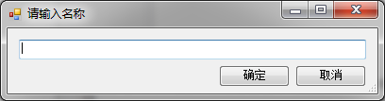
另存新样式
对样式进行个性化修改后可经此样式另存为
新样式供以后调用。

Slide 23

应用格式
选择样式下拉框内其他样式，点击引用格式
即可将文章内所有引文样式进行重新设置。
具体样式由样式编辑决定。

Slide 24
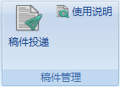
稿件管理
稿件投递
使用说明

Slide 25
稿件投递
跳转到BIMT官网，用户登录之后进行手动投递。

